Slide 1
Презентація досвіду роботи
Вчителя початкових класів та зарубіжної літератури Літнянської Ліліани Леонтіївни

Slide 2
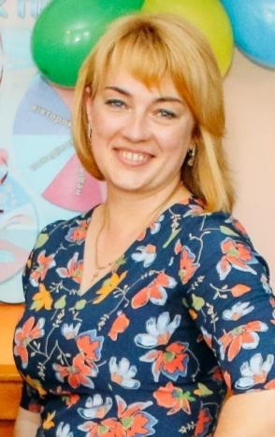
Візитна картка
Дата народження
28 червня 1979 р.
Освіта
Вища
Закінчила Чортківське педучилище та Тернопільський національний педагогічний університет
Спеціальність
Вчитель початкових класів,керівник дитячого танцювального гуртка
Вчитель української мови та літератури ,зарубіжної літератури

Slide 3
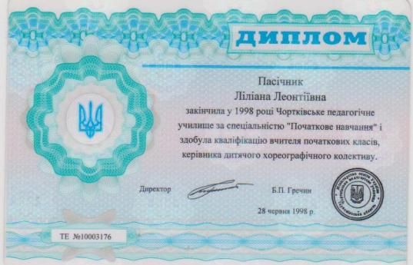
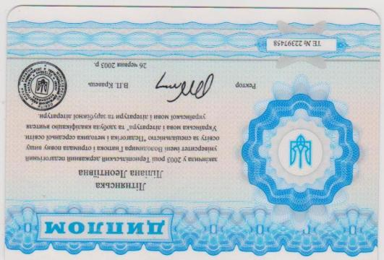

Slide 4
Місце роботи:Денисівська ЗОШ І-ІІ ступенів
Посада:Вчитель початкових класів та зарубіжної літератури
Стаж роботи:22 роки Категорія:I Рік атестації :2016

Slide 5
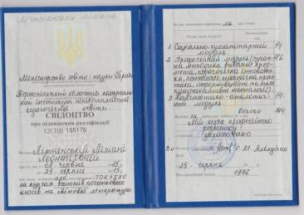
Курси підвищення кваліфікації: 2020 рік

Slide 6
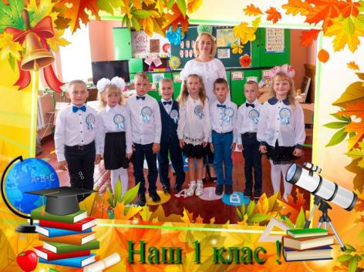
Педагогічне кредо: ,,Доля зорі по небу сипала, розкидала великі й малі. Я щаслива,що доля вчителя випала саме мені…”

Slide 7
Життєве кредо:
«Любити життя і цінувати кожну його хвилину, нести радість, у книгах шукати істину, у людях – мудрість».

Slide 8
Тема, над якою працюю: «Інтерактивні методи навчання,як засіб розвитку пізнавальної діяльності та творчого потенціалу учнів ».
Актуальність теми:
1
сприяє формуванню та розвитку інноваційної особистості, яка спроможна повноцінно реалізуватися в житті;
2
забезпечує умови для розвитку креативної особистості дитини;
3
робить можливим оригінальний підхід до побудови структури сучасного уроку в початакових класах;
4
сприяє позитивній мотивації учнів до пізнавальної діяльності, потребі в самопізнанні, самореалізації та самовдосконаленні;
5
стимулює до самостійного пошуку нової інформації

Slide 9
Правила педагогічної майстерності
Ділитися з дітьми своїм досвідом
Ніколи не зупинятися на досягнутому
Намагатися бути прикладом для дітей у всьому
Займатися самоосвітою: вчити і вчитися самій

Slide 10
Вважаю, що
У роботі задіяні
всі учні класу;
Кожна дитина
має можливість
пропонувати свою думку;
Формування навички толерантного
спілкування, вміння аргументувати свою
точку зору, знаходити альтернативне
рішення проблеми;
ІННОВАЦІЙНІ
ТЕХНОЛОГІЇ
МАЮТЬ
ПЕРЕВАГИ:
Створюється
“ситуація успіху”;
Учні вчаться
працювати у команді;
За короткий час
опановується багато
нового матеріалу;

Slide 11
Користуюся такими заповідями:
Кожна дитина талановита;
Кожна дитина має право на помилку;
Кожна дитина має право на вільний творчий пошук.

Slide 12
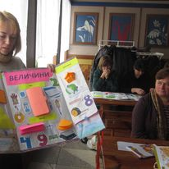
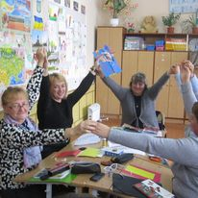
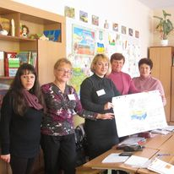
Протягом навчального року проводжу відкриті уроки, виховні години.
Участь у семінарах, методичних об'єднаннях дає можливість не лише познайомитися з роботою своїх колег, підвищити свій досвід, а й поділитися власними доробками з іншими.

Slide 13
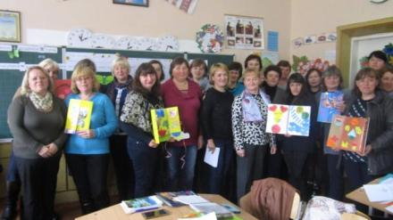
Виступи на районних конференціях
Лауреати премії імені Іванни Блажкевич(презентація) Методи критичного мислення в початковій школі(презентація)

Slide 14
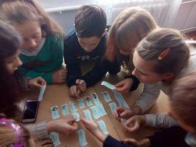
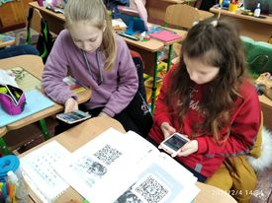
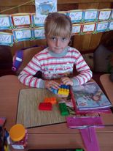
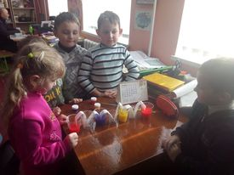
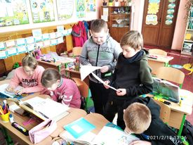
Використання інтерактивних технологій та методів НУШ на уроках

Slide 15
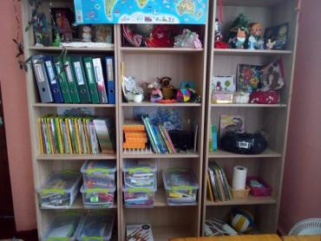
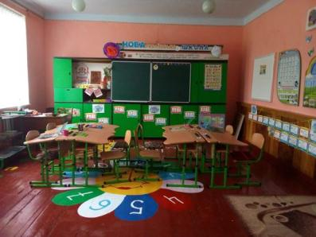
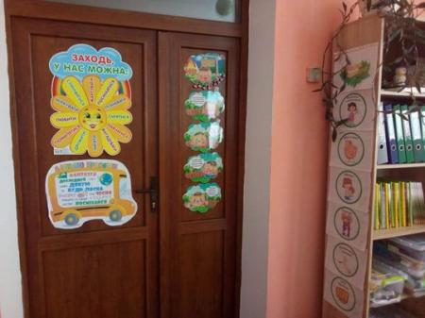
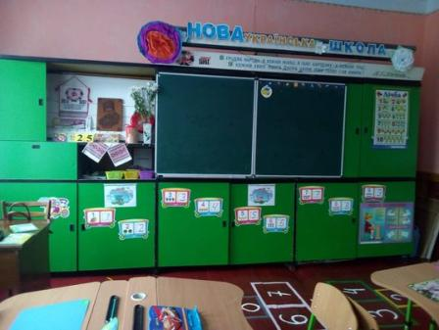
Мій кабінет НУШ

Slide 16
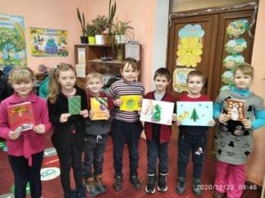
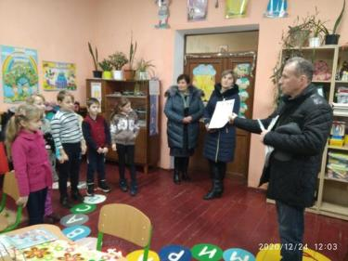
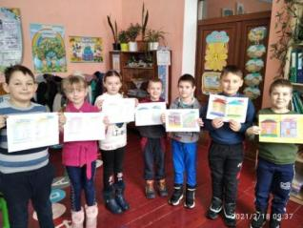
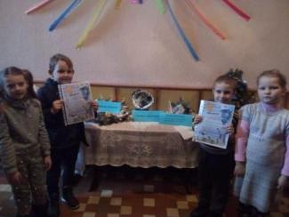
Участь у всеукраїнських та внутрішкільних конкурсах

Slide 17
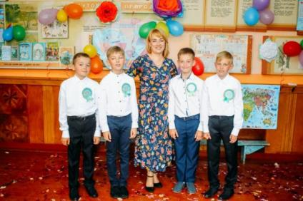
Виховна робота
Дітей , їх особистісну гідність і їх потреби треба так само шанувати, як і старших, і тільки поводитися з ними лагідно, щиро, розумно, як з рівними, входячи в їх способів думання, можна виховувати чесних, щирих, правдолюбних і справді вільних людей .
Іван Франко.

Slide 18
Мета і завдання виховної роботи :
Виховувати в учнів любов до свого народу його мови, традицій.
Виховувати любов до праці, почуття дбайливого господаря своєї школи, бережливе ставлення до шкільного і класного майна.
Вчити дітей вчитись, виховувати почуття відповідальності за доручену справу. Виховувати дітей за принципами християнської моралі .
Здійснювати правове виховання дітей.
Зміцнювати здоров’я дітей .
З метою вивчення рідного краю організовувати екскурсії і походи

Slide 19
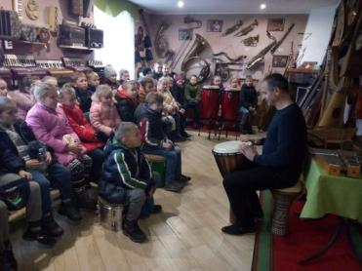
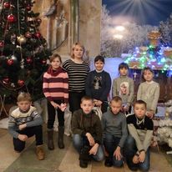
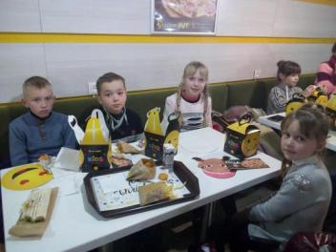
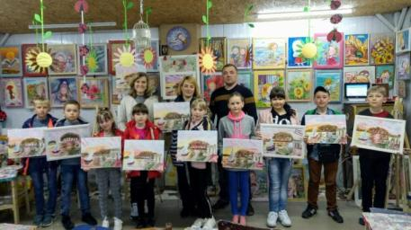
Наші екскурсії

Slide 20
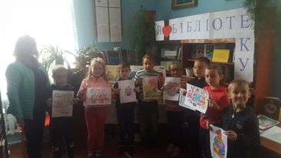
Ддо До нас іде Новий рік

Slide 21
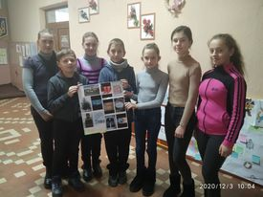
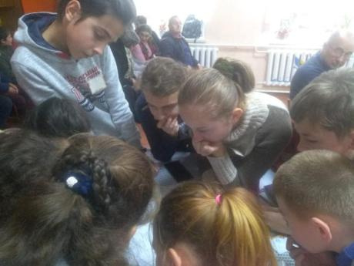
Тиждень зарубіжної літератури

Slide 22
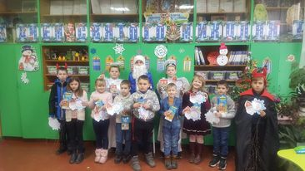
День гідності та свободи

Slide 23
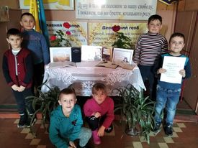
День народження Ліни Костенко

Slide 24
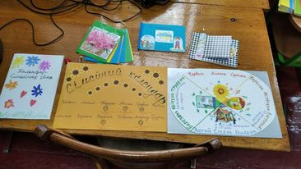
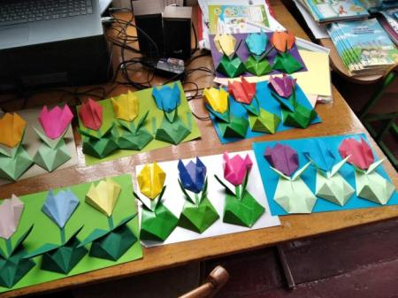
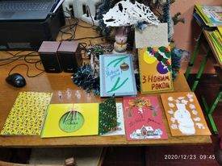
НАША ТВОРЧІСТЬ

Slide 25
Робота з батьками
Вивчення сімей учнів
Спостереження
Анкетування
Батьківський всеобуч
Бесіди, групові та індивідуальні консультації
Відкриті заходи
Спільна робота
Загальношкільні збори
Класні збори
Спільні свята
Громадські справи

Slide 26
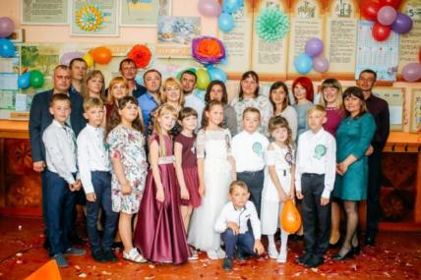
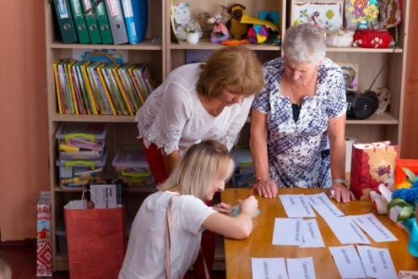
Робота з батьками

Slide 27
Плани на майбутнє
Сприяти участі здобувачів освіти у шкільних конкурсах, районних та обласних олімпіадах, вікторинах, онлайн-змаганнях;
Надсилати методичні розробки, уроки, виховні заходи до періодичних видань;
З метою підвищення педагогічної майстерності займатися самоосвітою;
Поповнювати персональний блог матеріали уроків, шкільних та позашкільних заходів;
Брати участь в професійних конкурсах;
Підвищувати професійну категорію.

Slide 28
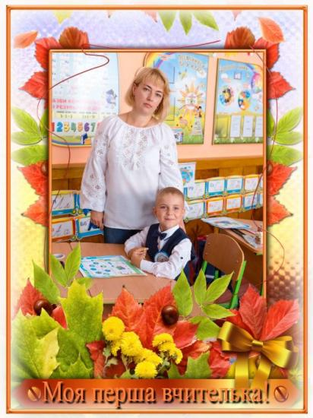
Рецепт вчительської молодості
Систематично вживайте: бальзам мудрості, коктейль творчості, каву бадьорості, відвар пунктуальності, настій терпимості, екстракт людяності.
Виконуй все це ретельно і будеш вічно молодим, Учителю!

Slide 29
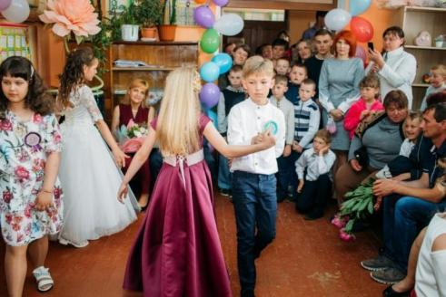
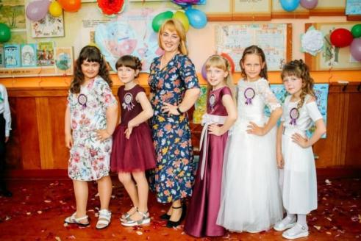
На першому місці - діти, любов до них. Усе роблю для того, щоб учні, яких навчаю, стали особистостями неординарними, самостійними, творчими, фізично здоровими і духовно багатими, а я буду далі впроваджувати у свою роботу те, що творить креативну особистість.

Slide 30
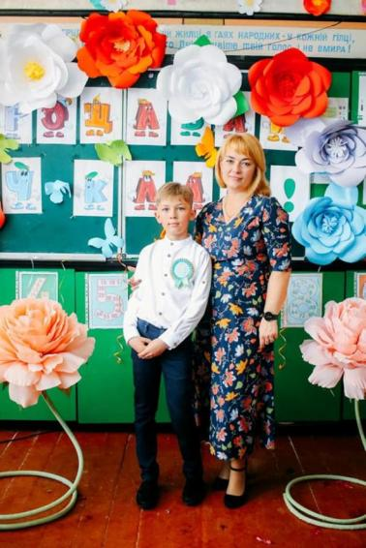
Дякую за увагу!
Можна зорі розсипати в небі,
Можна вітер спинити на мить.
Та для цього всміхатися треба
І світ дитини любить!

